Slide 1
Zahlenmengen

Slide 2


Menge der natürlichen Zahlen $ℕ$
$$ℕ=\{0;1;2;3;4;…\}$$
Menge der ganzen Zahlen $ℤ$
$$ℤ=\{…;−3;−2;−1;0;1;2;3;…\}$$
Bemerkung: Jede natürliche Zahl (z.B. 3) ist auch eine ganze Zahl!

Slide 3




Menge der rationalen Zahlen $ℚ$
= ALLE Brüche
$$ℚ=\left\{ \frac{a}{b} | a,b∈ℤ;b≠0\right\}$$
Ein Bruch kann immer in eine endliche oder periodische (unendlich lang, aber periodisch) Dezimalzahl umgewandelt werden.
$$\frac{3}{5}=$$
$$\frac{6}{2}=$$
$$\frac{1}{3}=$$

Slide 4
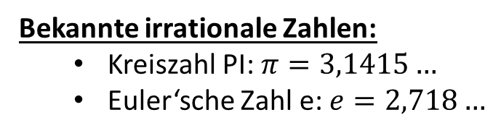

Menge der irrationalen Zahlen$𝕀$
Alle Dezimalzahlen, die unendlich lang UND niemals periodisch sind.
Bekannte irrationale Zahlen:
  Kreiszahl PI: $π=3,1415…$
  Euler‘sche Zahl e: $e=2,718…$

Slide 5








Menge der irrationalen Zahlen$𝕀$
Irrationale Zahlen entstehen außerdem oft in Kombination mit einer Wurzel (z.B. $\sqrt{2}, \sqrt{3}, \sqrt{5},…)$:
Die Wurzel einer Quadratzahl ergibt stets eine natürliche Zahl.
Die Wurzel keiner Quadratzahl ergibt stets eine irrationale Zahl.
Quadratzahlen: $1=1^{2}, 4=2^{2}, 9=3^{2}, 16, 25, 36, 49, 64, 81, 100, 121,…$
$$\sqrt{1}=$$
$$\sqrt{5}=$$
$$\sqrt{2}=$$
$$\sqrt{9}=$$
$$\sqrt{3}=$$
$$\sqrt{10}=$$
$$\sqrt{4}=$$
$$\sqrt{16}=$$

Slide 6


Menge der irrationalen Zahlen$𝕀$
Bemerkung: Ist in einer Rechenoperation eine irrationale Zahl enthalten, so bleibt das Ergebnis irrational, sofern die irrationale Zahl nicht wegfällt!
$$3∙\sqrt{2}$$
$$7∙π$$
$$\frac{\sqrt{15}}{3}$$
$$\frac{3∙\sqrt{2}}{\sqrt{2}}$$

Slide 7

Menge der reellen Zahlen $ℝ$
Die Menge der Reellen Zahlen besteht aus den rationalen und irrationalen Zahlen.
 | Reelle Zahlen
 | Rationale Zahlen | Irrationale Zahlen
Bruchdarstellung | möglich | Nicht möglich
Dezimaldarstellung | endlich oder periodisch | unendlich, aber nicht periodisch

Slide 8
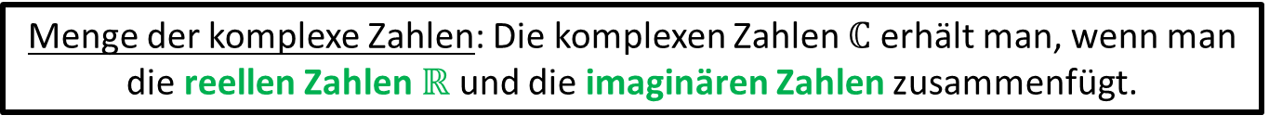

Ausblick: Menge der komplexen Zahlen $ℂ$
Welche Zahlen bzw. Rechnungen können mit den reellen Zahlen nicht dargestellt werden?
In den reellen Zahlen können keine Quadratwurzeln aus negativen Zahlen berechnet werden.
Aus diesem Grund erweitert man die reellen Zahlen mit allen negativen Wurzeln und nennt die imaginären Zahlen die Menge der negativen Wurzeln.
$$Beispiele: \sqrt{−1}, \sqrt{−5 }…KEINE reellen Zahlen!$$
Menge der komplexe Zahlen: Die komplexen Zahlen $ℂ$ erhält man, wenn man
die reellen Zahlen $ℝ$ und die imaginären Zahlen zusammenfügt.

Slide 9
Graphische Darstellung

Slide 10
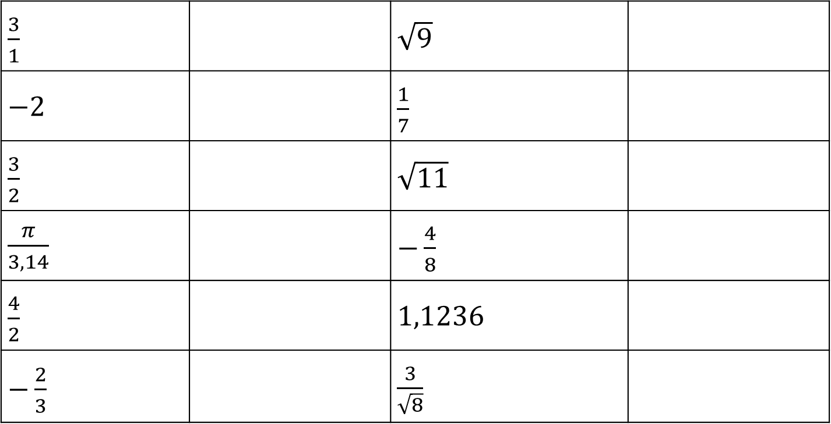
Bsp. 1) Ordne den folgenden Zahlen jeweils die kleinstmögliche Zahlenmenge ($ℕ, ℤ, ℚ, 𝕀)$ zu:
$\frac{3}{1}$ |  | $\sqrt{9}$
$−2$ |  | $\frac{1}{7}$
$\frac{3}{2}$ |  | $\sqrt{11}$
$\frac{π}{3,14}$ |  | $−\frac{4}{8}$
$\frac{4}{2}$ |  | $1,1236$
$−\frac{2}{3}$ |  | $\frac{3}{\sqrt{8}}$

